Slide 1
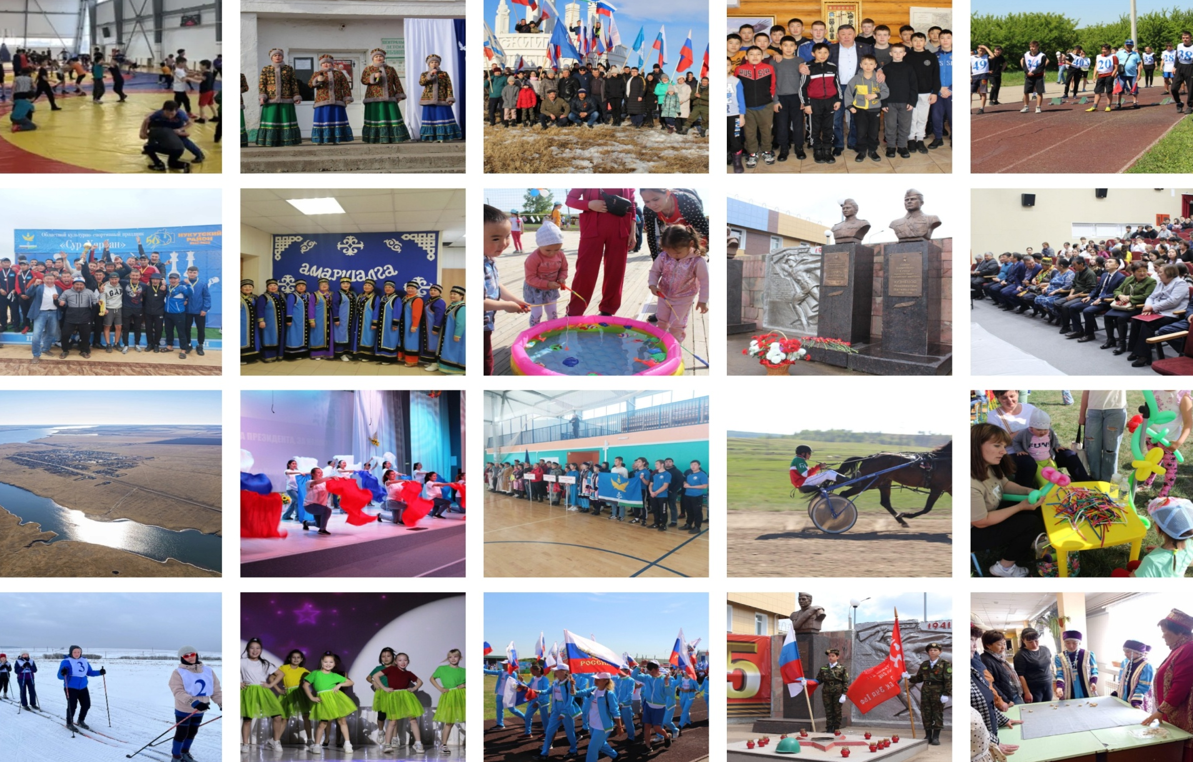
БЮДЖЕТ ДЛЯ ГРАЖДАН МУНИЦИПАЛЬНОГО ОБРАЗОВАНИЯ
«НУКУТСКИЙ РАЙОН» 2023-2025

Slide 2
Уважаемые жители Нукутского района!
Бюджет играет решающую роль в экономике района и решении различных проблем в его развитии, дает представление о намерениях власти, ее политике, распределении ею финансовых ресурсов. Бюджет затрагивает интересы каждого жителя района.
В целях обеспечения прозрачности и открытости бюджета, бюджетного процесса, повышения финансовой грамотности населения Нукутского района представляем Вашему вниманию проект «Бюджет для граждан», который познакомит Вас с основными характеристиками проекта бюджета муниципального образования «Нукутский район» на 2023 год и на плановый период 2024 и 2025 годов.
«Бюджет для граждан» – это информационно-аналитический материал для заинтересованных пользователей в доступной, объективной, заслуживающей доверия и простой для понимания граждан форме.
«Бюджет для граждан» нацелен на получение обратной связи от населения, которому интересны современные проблемы муниципальных финансов. Одни из главных задач - повышение ответственности органов местного самоуправления при принятии решений в сфере бюджетной политики, формирование положительного имиджа.
Надеемся, что наш «Бюджет для граждан» поможет Вам разобраться в основном финансовом документе и дать представление о состоянии муниципальных финансов в муниципальном образовании «Нукутский район».
С уважением, мэр муниципального
образования «Нукутский район»

Slide 3
Нукутский район
Дата образования: 3 апреля 1972 года
Административный центр: п. Новонукутский
Субъект РФ: Иркутская область, Усть-Ордынский Бурятский округ
Граничащие районы:
Аларский, Балаганский, Заларинский,
Зиминский, Осинский и Усть-Удинский районы
Расстояние до областного центра: 247 км.
Площадь территории: 2 400 кв. км.
Количество сельских поселений: 10
Главными видами полезных ископаемых являются каменный уголь, гипс, кирпичные глины, соль и строительные материалы, имеются проявления лития, калия, бора, брома, йода, железа, алунитов, стронция и других элементов. Кроме того, район богат сероводородными водами, которые используются санаторием «Нукутская Мацеста». Месторождение является единственным в азиатской части России месторождением сульфидных подземных вод, аналогом которого является сочинская «Мацеста».

Slide 4
Основные показатели социально-экономического развития МО «Нукутский район»

Slide 5
Основные показатели социально-экономического развития МО «Нукутский район»

Slide 6
Система целеполагания социально-экономического развития МО «Нукутский район»
Стратегическая цель: повышение уровня и качества жизни населения муниципального образования «Нукутский район»
С 2015 года, бюджет муниципального образования «Нукутский район» формируется в программном формате
На период до 2025 года утверждено 14 муниципальных программ, в рамках которых финансируется 79,6% расходов местного бюджета
Достижение стратегической цели подразумевает решение системы стратегических задач
Стратегические задачи | Расходы в 2023 году
 | тыс. руб. | %
Создание благоприятных условий для проживания населения | 831 202,9 | 86,6
Развитие инфраструктуры и обеспечение условий жизнедеятельности | 6 125,7 | 0,6
Развитие экономического потенциала | 122 297,1 | 12,7
Наряду с расходами по муниципальным программам в местном бюджете предусмотрены бюджетные ассигнования на обеспечение деятельности органов местного самоуправления «Нукутский район» (непрограммные расходы).
Непрограммная часть включает также расходы на осуществление отдельных областных государственных полномочий

Slide 7
Муниципальные программы МО «Нукутский район»
Наименование | Период реализации | Ответственный исполнитель
Стратегическая задача 1. Создание благоприятных условий для проживания населения
Культура | 2019 – 2025 | МКУ «Центр развития культуры Нукутского района»
Местное самоуправление | 2019 – 2025 | Управляющий делами
Молодежная политика | 2019 – 2025 | Отдел по молодёжной политике и спорту
Физическая культура и спорт | 2019 – 2025 | Отдел по молодёжной политике и спорту
Образование | 2019 – 2025 | Отдел образования
Профилактика терроризма и экстремизма | 2021 – 2025 | Сектор по ГО и ЧС
Социальная поддержка населения | 2019 – 2025 | Сектор по вопросам семьи и детства и защите их прав

Slide 8
Муниципальные программы МО «Нукутский район»
Наименование | Период реализации | Ответственный исполнитель
Стратегическая задача 2. Развитие инфраструктуры и обеспечение условий жизнедеятельности
Безопасность | 2019 – 2025 | Сектор по ГО и ЧС
Дорожное хозяйство | 2019 – 2025 | Отдел по архитектуре, строительству и ЖКХ
Коммунальная инфраструктура объектов социальной сферы | 2019 – 2025 | Отдел по архитектуре, строительству и ЖКХ
Окружающая среда | 2019 – 2025 | Отдел по архитектуре, строительству и ЖКХ
Стратегическая задача 3. Развитие экономического потенциала
Муниципальные финансы | 2019 – 2025 | МКУ «Финансовое управление Администрации МО «Нукутский район»
Сельское хозяйство | 2019 – 2025 | Отдел сельского хозяйства
Экономическое развитие | 2019 – 2025 | Управление экономического развития и труда

Slide 9
НОРМАТИВЫ ОТЧИСЛЕНИЙ В БЮДЖЕТ МУНИЦИПАЛЬНОГО ОБРАЗОВАНИЯ «НУКУТСКИЙ РАЙОН»
Налоги и сборы, установленные законодательством Российской Федерации, (%) | 2022 год | 2023 год | 2024 год | 2025 год
Федеральные и региональные налоги
Налог на доходы физических лиц | 34,25 | 34,25 | 34,25 | 34,25
Акцизы по подакцизным товарам | 0,001 | 0,006 | 0,006 | 0,006
Налог, взимаемый в связи с применением упрощенной системы налогообложения | 46,325 | 42,286 | 42,286 | 42,286
Единый сельскохозяйственный налог | 50 | 50 | 50 | 50
Налог, взимаемый в связи с применением патентной системы налогообложения | 100 | 100 | 100 | 100
Государственная пошлина | 100 | 100 | 100 | 100
Плата за негативное воздействие на окружающую среду | 100 | 100 | 100 | 100

Slide 10
ДОХОДЫ МУНИЦИПАЛЬНОГО ОБРАЗОВАНИЯ «НУКУТСКИЙ РАЙОН»
ПОКАЗАТЕЛИ | годы,(тыс.рублей)
 | 2022(факт) | 2023(ОЦЕНКА) | 2024(план) | 2025(план)
Доходы бюджета - Всего | 1 178 560,0 | 965 352,3 | 884 215,7 | 863 397,2
НАЛОГОВЫЕ И НЕНАЛОГОВЫЕ ДОХОДЫ | 100 000,4 | 84 822,4 | 86 632,4 | 87 640,5
Налог на доходы физических лиц | 66 757,3 | 59 540,0 | 60 515,0 | 60 768,7
Акцизы по подакцизным товарам (продукции), производимым на территории Российской Федерации | 89,8 | 50,3 | 55,8 | 59,0
Налог, взимаемый в связи с применением упрощенной системы налогообложения | 18 906,3 | 15 000,0 | 15 690,0 | 16 317,6
Единый сельскохозяйственный налог | 679,5 | 742,0 | 772,0 | 799,8
Налог, взимаемый в связи с применением патентной системы налогообложения | 2 146,8 | 2 023,0 | 2 116,1 | 2 200,7
Государственная пошлина по делам, рассматриваемым в судах общей юрисдикции, мировыми судьями | 1 745,6 | 1 500,0 | 1 500,0 | 1 500,0
ДОХОДЫ ОТ ИСПОЛЬЗОВАНИЯ ИМУЩЕСТВА, НАХОДЯЩЕГОСЯ В ГОСУДАРСТВЕННОЙ И МУНИЦИПАЛЬНОЙ СОБСТВЕННОСТИ | 6 822,0 | 5 100,0 | 5 100,1 | 5 100,2

Slide 11
ПОКАЗАТЕЛИ | годы,(тыс.рублей)
 | 2022(факт) | 2023(ОЦЕНКА) | 2024(план) | 2025(план)
ПЛАТЕЖИ ПРИ ПОЛЬЗОВАНИИ ПРИРОДНЫМИ РЕСУРСАМИ | 40,5 | 16,6 | 17,2 | 17,9
ДОХОДЫ ОТ ОКАЗАНИЯ ПЛАТНЫХ УСЛУГ И КОМПЕНСАЦИИ ЗАТРАТ ГОСУДАРСТВА | 637,9 | 247,5 | 247,5 | 247,5
ДОХОДЫ ОТ ПРОДАЖИ МАТЕРИАЛЬНЫХ И НЕМАТЕРИАЛЬНЫХ АКТИВОВ | 1 804,3 | 350,0 | 360,0 | 370,0
ШТРАФЫ, САНКЦИИ, ВОЗМЕЩЕНИЕ УЩЕРБА | 322,6 | 253,0 | 258,7 | 259,1
БЕЗВОЗМЕЗДНЫЕ ПОСТУПЛЕНИЯ | 1 078 559,6 | 880 529,9 | 797 583,3 | 775 756,7
Дотации бюджетам бюджетной системы Российской Федерации | 164 960,1 | 128 449,9 | 116 894,8 | 123 894,4
Субсидии бюджетам бюджетной системы Российской Федерации (межбюджетные субсидии) | 239 595,4 | 102 906,0 | 89 665,4 | 60 962,2
Субвенции бюджетам бюджетной системы Российской Федерации | 643 763,5 | 647 646,0 | 589 495,1 | 589 372,1
Иные межбюджетные трансферты | 27 956,2 | 1 528,0 | 1 528,0 | 1528,0
ПРОЧИЕ БЕЗВОЗМЕЗДНЫЕ ПОСТУПЛЕНИЯ | 2 392,0 | 0,0 | 0,0 | 0,0
ВОЗВРАТ ОСТАТКОВ СУБСИДИЙ, СУБВЕНЦИЙ И ИНЫХ МЕЖБЮДЖЕТНЫХ ТРАНСФЕРТОВ, ИМЕЮЩИХ ЦЕЛЕВОЕ НАЗНАЧЕНИЕ, ПРОШЛЫХ ЛЕТ | -107 ,6 | 0,0 | 0,0 | 0,0

Slide 12
ДИНАМИКА ПОСТУПЛЕНИЯ ДОХОДОВ 2023-2025 гг

Slide 13
Программа муниципальных внутренних заимствований муниципального образования "Нукутский район" на 2023 год и плановый период 2024 и 2025 годов
 |  |  |  |  |  |  |  |  |  | (тыс.рублей)
Виды долговых обязательств (привлечение/погашение) | Верхний предел долга на 1 января 2023 года | Объем привлечения в 2023 году | Объем погашения в 2023 году | Верхний предел долга на 1 января 2024 года | Объем привлечения в 2024 году | Объем погашения в 2024 году | Верхний предел долга на 1 января 2025 года | Объем привлечения в 2025 году | Объем погашения в 2025 году | Верхний предел долга на 1 января 2026 года
Объем заимствований, всего | 0,0 | 6361,7 | 0,0 | 6361,7 | 6497,4 | 0,0 | 12859,1 | 26005,1 | 19432,1 | 19432,1
в том числе:
1. Кредиты кредитных организаций в валюте Российской Федерации в том числе: | 0,0 | 6361,7 | 0,0 | 6361,7 | 6497,4 | 0,0 | 12859,1 | 26005,1 | 19432,1 | 19432,1
Предельные сроки погашения долговых обязательств, возникших при осуществлении заимствований в соответствующем финансовом году | До 3-х лет |  |  | до 3-х лет |  |  | до 3-х лет |  |  | до 3-х лет

Slide 14
Основные параметры районного бюджета
Основные параметры бюджета | 2022 год исполнение, тыс. руб | 2023 год план, тыс. руб | 2024 год, пл ан тыс. руб | 2025 год, план, тыс. руб
Доходы, в том числе: | 1 178 560,0 | 965 352,3 | 884 215,7 | 863 397,2
налоговые и неналоговые доходы | 100 000,4 | 84 822,4 | 86 632,4 | 87 640,5
безвозмездные перечисления | 1 078 559,6 | 880 529,9 | 797 583,3 | 775 756,7
Расходы, в том числе: | 1 181 438,6 | 938 866,6 | 866 710,7 | 872 184,3
условно утвержденные расходы | 0,0 | 0,0 | 5 088,2 | 10 576,7
Дефицит | 2 878,6 | 6 361,7 | 6 497,4 | 6 573,0
Процент дефицита (к доходам без учета безвозмездных поступлений) | 2,9 | 7,5 | 7,5 | 7,5

Slide 15
БЮДЖЕТ ПО ФУНКЦИОНАЛЬНОЙ КЛАССИФИКАЦИИ РАСХОДОВ НА 2023 ГОД И НА ПЛАНОВЫЙ ПЕРИОД 2024 И 2025 ГОДОВ, тыс.руб.
наименование | ФАКТ 2022 | ОЦЕНКА 2023 | ПРОГНОЗ 2024 | ПРОГНОЗ 2025
ОБЩЕГОСУДАРСТВЕННЫЕ ВОПРОСЫ | 95 490,7 | 113 759,0 | 103 210,3 | 105 225,4
НАЦИОНАЛЬНАЯ ОБОРОНА | 463,3 | 47,8 | 70,8 | 45,8
НАЦИОНАЛЬНАЯ БЕЗОПАСНОСТЬ И ПРАВООХРАНИТЕЛЬНАЯ ДЕЯТЕЛЬНОСТЬ | 5 543,7 | 6 096,1 | 6 101,9 | 6 104,6
НАЦИОНАЛЬНАЯ ЭКОНОМИКА | 507,1 | 190,3 | 195,8 | 199,0
ЖИЛИЩНО-КОММУНАЛЬНОЕ ХОЗЯЙСТВО | 121,0 | 215,6 | 0 | 0
ОХРАНА ОКРУЖАЮЩЕЙ СРЕДЫ | 1 051,3 | 1 086,8 | 1 098,3 | 1 099,0
ОБРАЗОВАНИЕ | 906 922,2 | 691 972,8 | 693 072,0 | 609 169,8
КУЛЬТУРА И КИНЕМАТОГРАФИЯ | 30 285,6 | 31 308,0 | 31 203,6 | 31 228,6
СОЦИАЛЬНАЯ ПОЛИТИКА | 14 803,0 | 15 170,7 | 15 315,3 | 15 460,0
ФИЗИЧЕСКАЯ КУЛЬТУРА И СПОРТ | 9 600,5 | 333,7 | 200,1 | 205,0
СРЕДСТВА МАССОВОЙ ИНФОРМАЦИИ | 4 382,7 | 3 508,4 | 3 463,7 | 3 465,3
ОБСЛУЖИВАНИЕ ГОСУДАРСТВЕННОГО И МУНИЦИПАЛЬНОГО ДОЛГА | 0 | 424,1 | 433,2 | 438,2
МЕЖБЮДЕТНЫЕ ТРАНСФЕРТЫ | 112 267,6 | 107 600,7 | 86 259,9 | 86 752,8
ИТОГО РАСХОДОВ | 1 181 438,7 | 971 714,0 | 885 624,9 | 859 393,5

Slide 16
Бюджет муниципального образования «Нукутский район» – социально-ориентированный бюджет

Slide 17
Финансовая поддержка муниципальных образований
(сельских поселений) муниципального образования «Нукутский район»
Областной
бюджет
Бюджет
МО «Нукутский район»
Бюджет
сельского
поселения
2022 год
112 267,6
Тыс.рублей
2023 год
107 600,7
тыс.рублей
2024 год
86 259,9
тыс.рублей
2025 год
86 730,8
тыс.рублей

Slide 18
Муниципальные программы
Наименование программы | 2022 год исполнение, тыс.руб | 2023 год план, тыс.руб | 2024 год, план, тыс.руб | 2025 год, план, тыс.руб
Дорожное хозяйство | 143,5 | 50,3 | 55,8 | 59,0
Местное самоуправление | 76806,3 | 92378,2 | 81900,4 | 83898,6
Муниципальные финансы | 125008,6 | 120027,2 | 98670,5 | 99159,2
Образование | 888894,6 | 678563,9 | 622172,5 | 596452,6
Культура | 38533,4 | 40351,8 | 40217,5 | 40251,3
Молодежная политика | 2248,4 | 265,0 | 365,0 | 465,0
Сельское хозяйство | 1347,3 | 1368,6 | 1153 | 1153
Социальная поддержка населения | 19432,6 | 18787,8 | 18417,3 | 18466,7
Коммунальная инфраструктура объектов социальной сферы | 336,0 | 81,3 | 83,4 | 91,7
Безопасность | 5308,6 | 5975,3 | 5978,3 | 5978,4
Физическая культура и спорт | 10251,1 | 448,9 | 267,0 | 274,6
Экономическое развитие | 1116,2 | 901,3 | 901,3 | 901,3
Окружающая среда | 108,6 | 18,8 | 30,3 | 31,0
Профилактика терроризма и экстремизма | 1619,7 | 407,3 | 3391,9 | 187,7
Непрограммные расходы | 9803,2 | 12088,3 | 12020,7 | 12023,4
ИТОГО расходов | 1181438,7 | 971714,0 | 885624,9 | 859393,5
Основные мероприятия муниципальной программы
Содержание и ремонт автомобильной дороги общего пользования местного значения «Подъезд к д. Зунгар» Разработка Паспорта обеспечения транспортной безопасности объекта транспортной инфраструктуры

Slide 19
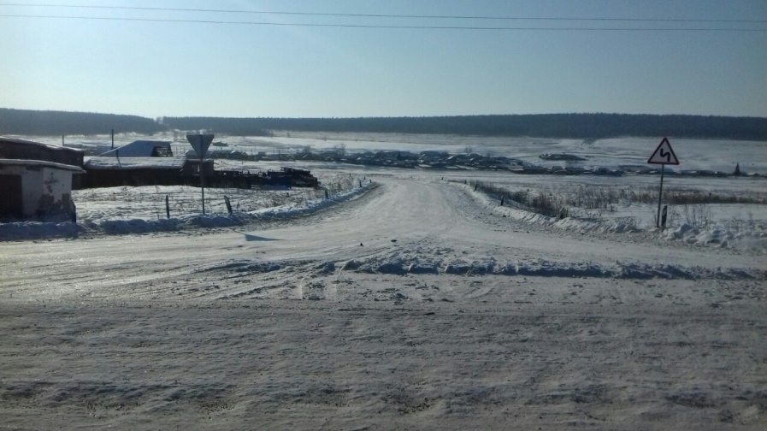
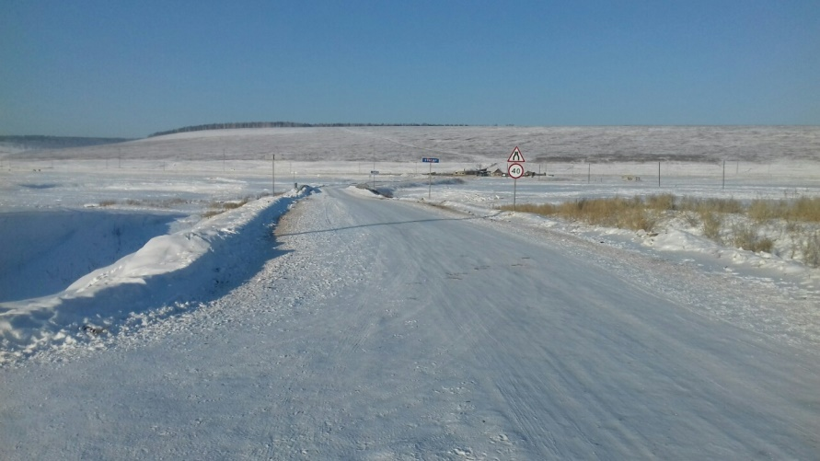
муниципальная программа «Дорожное хозяйство» на 2019-2025 годы
Цель муниципальной программы
Обеспечение устойчивого функционирования автомобильной дороги «Подъезд к д. Зунгар»
Основные мероприятия муниципальной программы
Содержание и ремонт автомобильной дороги общего пользования местного значения «Подъезд к д. Зунгар» Разработка Паспорта обеспечения транспортной безопасности объекта транспортной инфраструктуры
Объем финансирования, тыс. руб.
 | Факт 2022 г. | Оценка 2023 г. | План 2024 г. | План 2025 г.
МП «Дорожное хозяйство» | 143,5 | 50,3 | 55,8 | 59,0

Slide 20
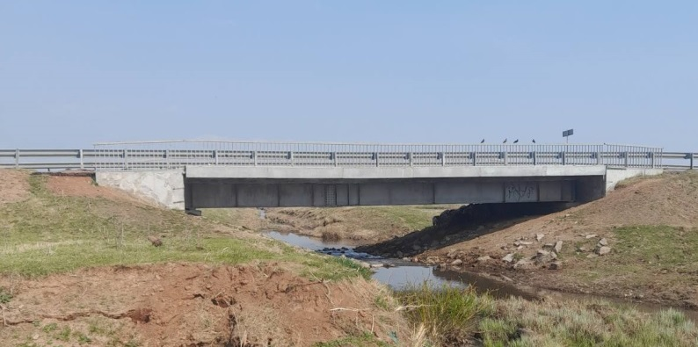
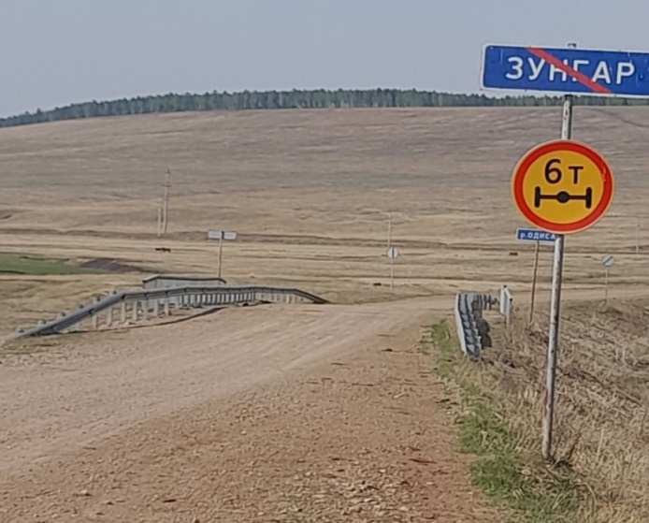
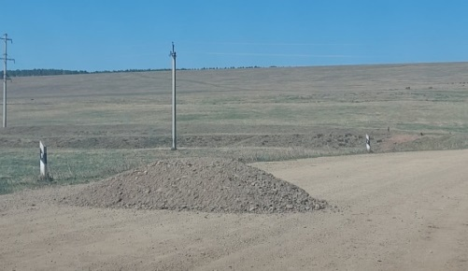
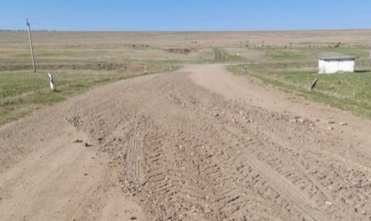
муниципальная программа «Дорожное хозяйство» на 2019-2025 годы
Целевые показатели (индикаторы), планируемые к достижению
 |  | 2019 | 2020 | 2021 | 2022 | 2023 | 2024 | 2025
Доля проведенных мероприятий по систематическому уходу за дорогой, дорожными сооружениями и полосой отвода | % | 100 | 100 | 100 | 100 | 100 | 100 | 100
Обеспеченность разработанными Паспортами обеспечения транспортной безопасности объектов транспортной инфраструктуры | % | 0 | 0 | 0 | 100 | 100 | 100 | 100

Slide 21
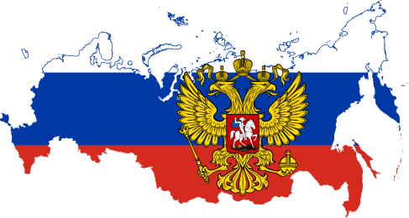
Муниципальная программа «местное самоуправление» на 2019 – 2025 годы
Цель муниципальной программы
Повышение эффективности и прозрачности деятельности органов местного самоуправления
Основные мероприятия муниципальной программы
Обеспечение деятельности органов местного самоуправления Материально – техническое и кадровое обеспечение органов местного самоуправления Информационное освещение деятельности органов местного самоуправления Осуществление отдельных областных государственных полномочий
Объем финансирования, тыс. руб.
 | Факт 2022 г. | Оценка 2023 г. | План 2024 г. | План 2025 г.
Муниципальная программа «Местное самоуправления» | 76 806,3 | 92 378,2 | 81 900,4 | 83 898,6
Целевые показатели (индикаторы), планируемые к достижению
Основные показатели | 2019 | 2020 | 2021 | 2022 | 2023 | 2024 | 2025
1. Отсутствие замечаний со стороны Губернатора и Правительства Иркутской области и иных исполнительных органов государственной власти Иркутской области | 100% | 100% | 100% | 100% | 100% | 100% | 100%
2. Удельный вес компьютеров, подключенных к единой локальной вычислительной сети, от общего количества компьютеров | 100% | 100% | 100% | 100% | 100% | 100% | 100%
3. Удельный вес опубликованных информационных материалов от общего количества направленных на публикацию | 100% | 100% | 100% | 100% | 100% | 100% | 100%

Slide 22
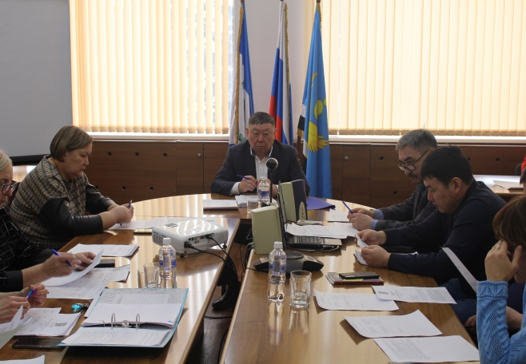
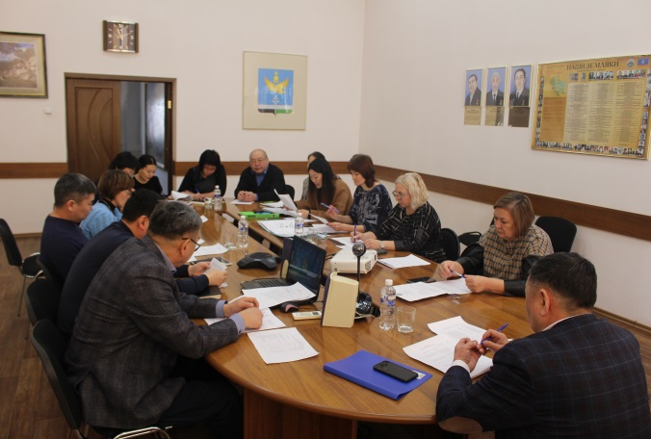
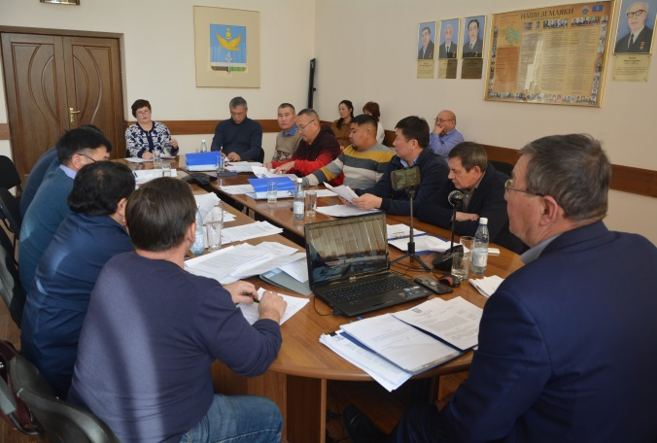
муниципальная программа «муниципальные финансы» на 2019-2025 годы
Цель муниципальной программы
Повышение качества управления муниципальными финансами, создание условий для эффективного и ответственного управления муниципальными финансами
Основные мероприятия муниципальной программы
1. Разработка основных направлений бюджетной и налоговой политики района. 2. Организация исполнения бюджета района. 3. Управление бюджетным процессом и его совершенствование. 4. Повышение эффективности системы муниципального финансового контроля и контроля в сфере закупок.
Объем финансирования, тыс. руб.
 | Факт 2022 г. | Оценка 2023 г. | План 2024 г. | План 2025 г.
МП «Муниципальные финансы» | 125 008,6 | 120 027,2 | 98 670,5 | 99 159,2

Slide 23
муниципальная программа «муниципальные финансы» на 2019-2025 годы
Целевые показатели (индикаторы), планируемые к достижению
 |  | 2019 | 2020 | 2021 | 2022 | 2023 | 2024 | 2025
Доля налоговых и неналоговых доходов местного бюджета в общем объеме собственного доходов бюджета (без учета субвенции) | % | 28,2 | 29,0 | 30,0 | 31,0 | 32,0 | 32,0 | 32,0
Доля расходов на обслуживание муниципального долга в общем объеме расходов (без учета субвенции) | % | 0,0 | 0,0 | 0,0 | 0,0 | 0,0 | 0,0 | 0,0

Slide 24
Муниципальная программа
«ОБРАЗОВАНИЕ»
на 2019-2025 годы
Цель муниципальной программы
Повышение доступности и качества образования, обеспечение его соответствия требованиям современного социально-экономического развития региона и государства
Основные мероприятия муниципальной программы
1. Обеспечение деятельности детских дошкольных, общеобразовательных учреждений и учреждений дополнительного образования 2. Капитальные ремонты в образовательных организациях 3. Укрепление материально-технической базы в образовательных организациях 4. Сохранение и дальнейшее развитие бурятского языка
Объем финансирования, тыс. руб.
 | Факт 2022 г. | Оценка 2023 г. | План 2024 г. | План 2025 г.
МП «Образование» | 888 894,6 | 678 563,9 | 622 172,5 | 596 452,6

Slide 25
Муниципальная программа
«ОБРАЗОВАНИЕ»
на 2019-2025 годы
Целевые показатели, планируемые к достижению
 |  | 2022 | 2023 | 2024 | 2025
Охват детей в возрасте от 1,5 до 6 лет услугами муниципальных дошкольных образовательных учреждений | % | 59,8 | 62,0 | 62,0 | 62,0
Удельный вес численности населения в возрасте от 7 до 17 лет, охваченного общим образованием, в общей численности населения в возрасте от 7 до 17 лет | % | 85,7 | 86,0 | 86,0 | 86,0
Доля образовательных организаций, нуждающихся в проведении капитального ремонта | % | 15,6 | 15,6 | 12,5 | 12,5
Доля образовательных учреждений, реализовавших мероприятия по укреплению материально-технической базы в рамках выделенных субсидий, от общего количества образовательных учреждений | % | 31,0 | 34,5 | 37,9 | 37,9
Доля детей, изучающих бурятский язык в дошкольных и общеобразовательных организациях, в общей численности детей, охваченных дошкольным и общим образованием | % | 27,9 | 28,0 | 28,0 | 28,0

Slide 26
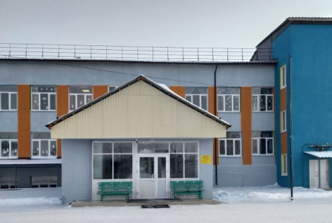
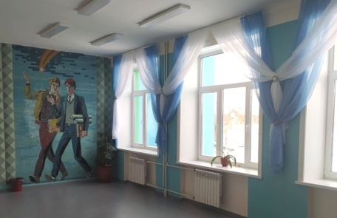
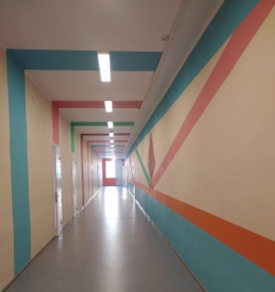
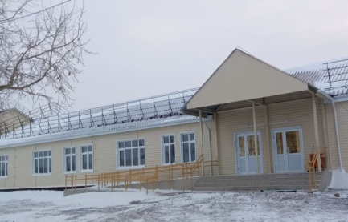
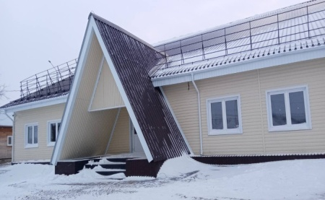
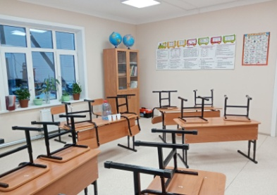
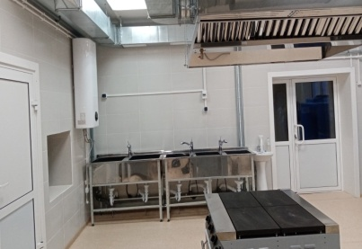
Наши достижения в 2022 году
Капитальный ремонт МБОУ Харётская СОШ
(2021-2022 гг.)
Стоимость работ 2021 г. – 17 850,3 тыс.р.; 2022 г. – 109 433,4 тыс.р.
Капитальный ремонт и оснащение
МБОУ Верхне-Куйтинская ООШ
Федеральный проект «Модернизация школьных систем образования»
Стоимость работ / услуг – 45 514,6 тыс.р.

Slide 27
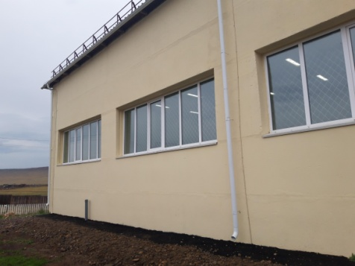
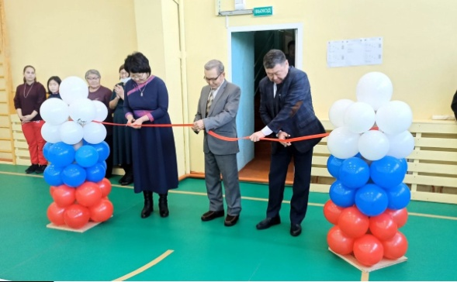
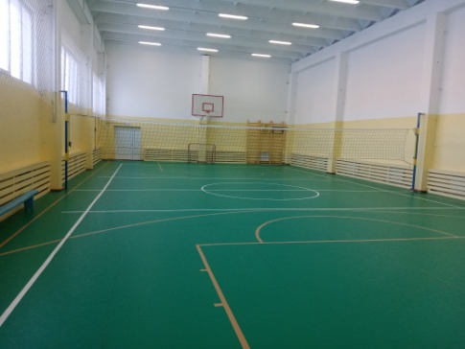
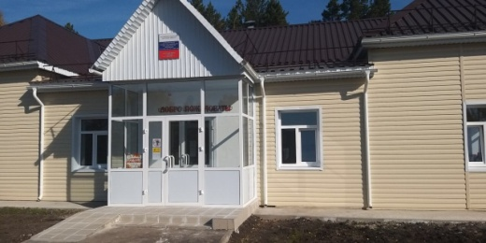
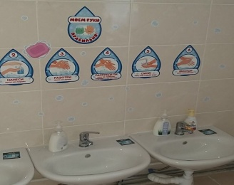
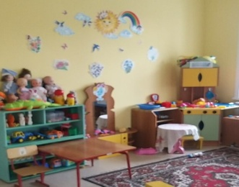
Наши достижения в 2022 году
Капитальный ремонт спортзала
МБОУ Новоленинская СОШ
Региональный проект «Успех каждого ребенка»
Стоимость работ – 7 189,3 тыс.р.
Капитальный ремонт
МБДОУ Алтарикский детский сад
Стоимость работ – 28 501,4 тыс.р.

Slide 28
муниципальная программа «Культура на 2019-2025 годы»
Цель муниципальной программы
Развитие культурного потенциала личности и общества в целом, сохранение культурного наследия Нукутского района
Основные мероприятия муниципальной программы
1. Организация деятельности учреждений культуры; 2. Укрепление материально-технической базы учреждений культуры; 3. Комплектование книжных фондов библиотек муниципального образования «Нукутский район; 4. Сохранение бурятского языка у населения; 5. Поддержка талантливой молодежи.
Объем финансирования МП «Культура», тыс.руб.

Slide 29
Планируемые результаты реализации программы
Год | 2022 | 2023 | 2024 | 2025
Темпы роста посещений муниципальных библиотек
% | 10 | 10 | 10 | 10
Число участников культурно-досуговых мероприятий
Тыс.чел | 18,8 | 19,0 | 19,0 | 20,0
Сохранность контингента обучающихся ДШИ на конец учебного года по отношению к общему числу учащихся
% | 93 | 93 | 93 | 93
Доля населения, охваченного мероприятиями по сохранению бурятского языка
% | 2,4 | 2,5 | 2,5 | 2,6
Количество студентов-очников, обучающихся по целевому направлению в учреждениях культуры
Ед. | 1 | 2 | 2 | 2

Slide 30
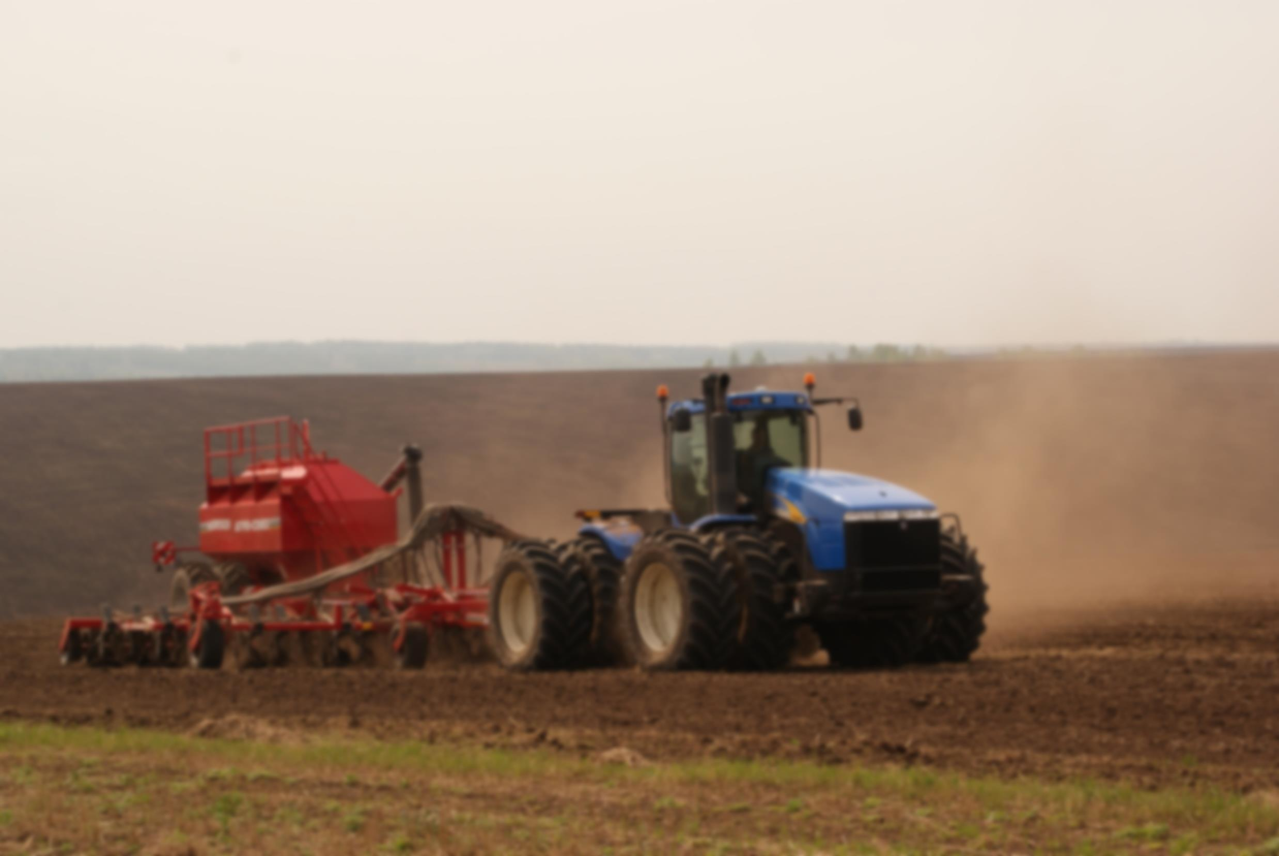
Муниципальная программа «Сельское хозяйство» на 2019 - 2025 годы»

Slide 31
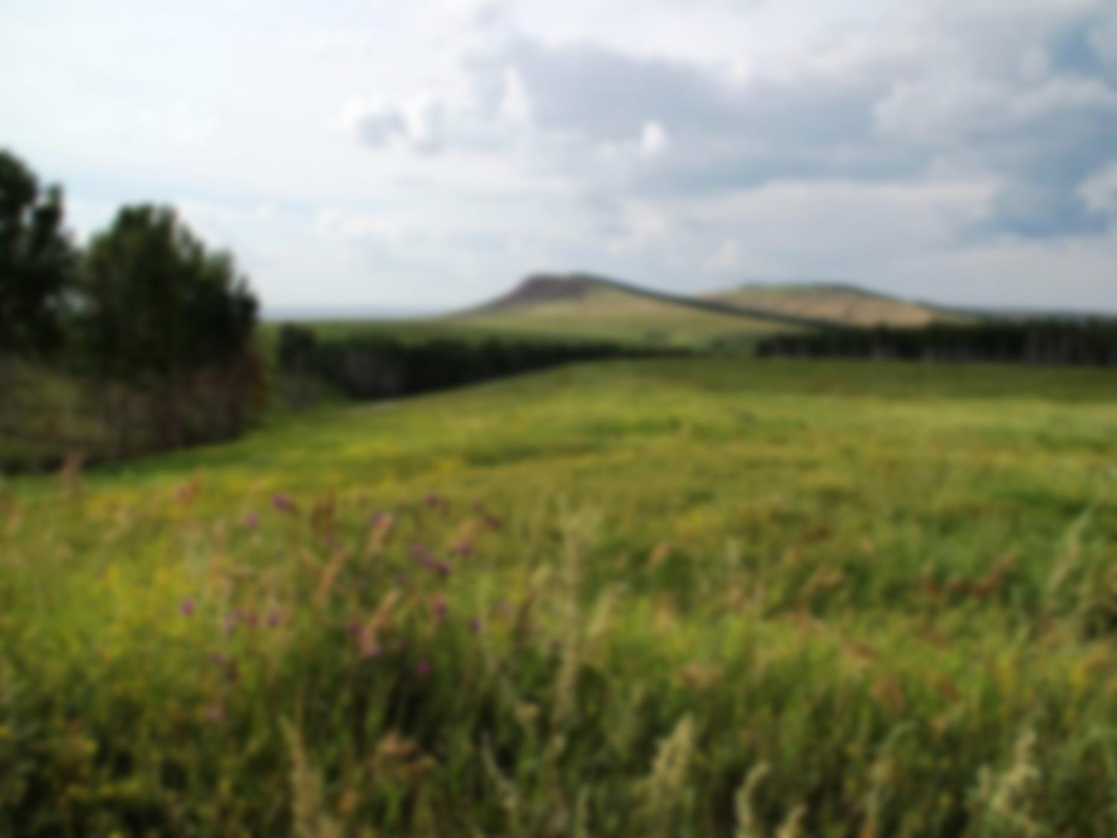
Наименование программы
Сельское хозяйство (далее – Программа)
Создание комфортных условий жизнедеятельности в сельской местности, обеспечение условий для повышения эффективности развития сельского хозяйства и санитарно-эпидемиологическое благополучие населения
Цель программы
1. Повышение уровня комплексного обустройства населенных пунктов, расположенных в сельской местности, объектами социальной и инженерной инфраструктуры;
2. Обеспечение организационных, информационных и методических условий для продуктивной деятельности агропромышленного комплекса Нукутского района
Задачи программы
Перечень подпрограмм
Комплексное развитие сельских территорий;
Мероприятия для реализации муниципальной программы.
Объем финансирования, тыс.рублей
Наименование программы | 2022 факт | 2023 год | 2024 год | 2025 год
Сельское хозяйство | 1 347,6 | 1 368,6 | 1 153,0 | 1 153,0

Slide 32
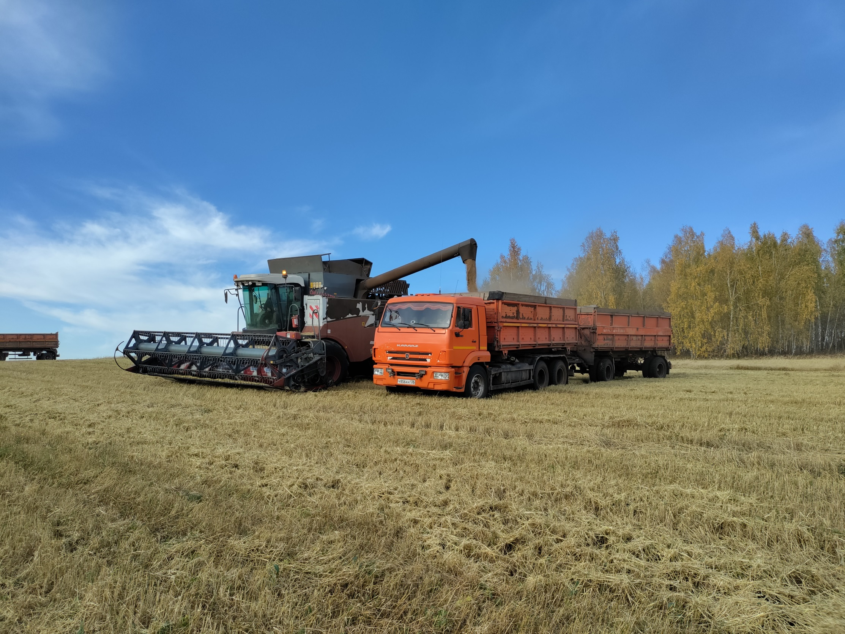
Перечень мероприятий
Муниципальной программы Сельское хозяйство

Slide 33
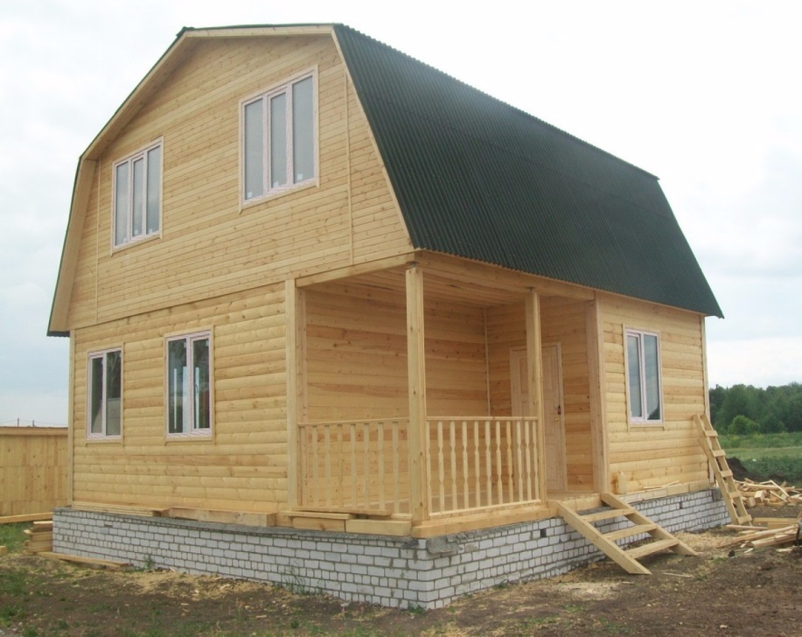
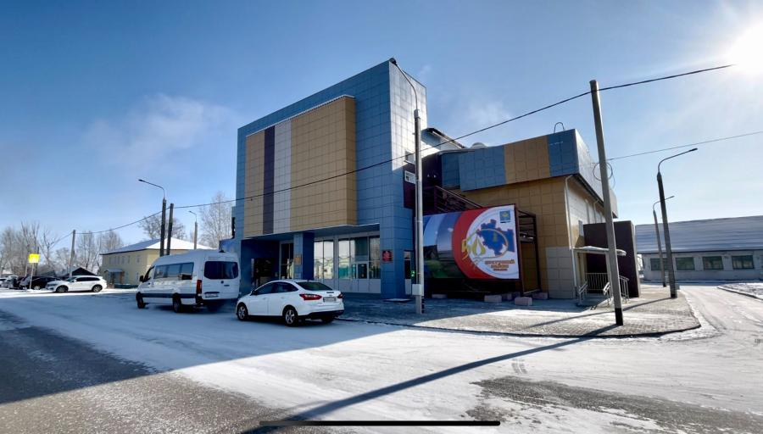
Подпрограмма 1 «Комплексное развитие сельских территории»
Основное мероприятие 1 «Строительство (приобретение) жилья, предоставляемого молодым семьям и молодым специалистам по договору найма жилого помещения»
Основное мероприятие 2 «Строительство МФУК п. Новонукутский на 250 мест»

Slide 34
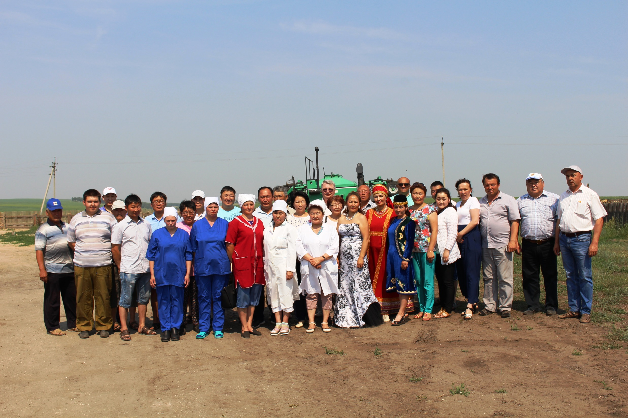
Подпрограмма 2 «Мероприятия для реализации муниципальной программы»

Slide 35
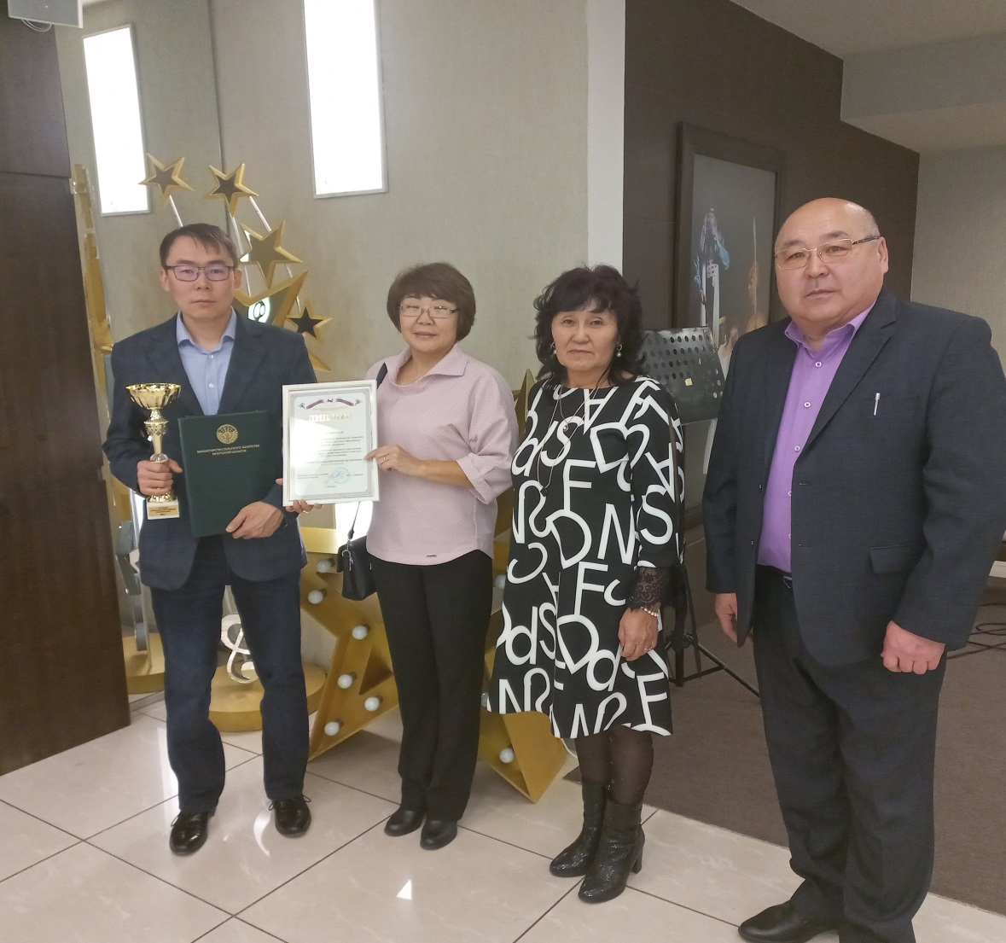
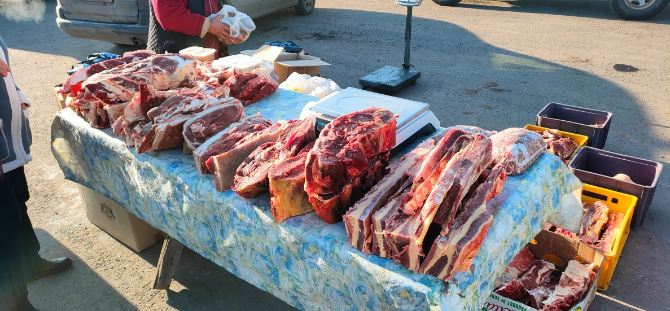
Основное мероприятие 2 «Проведение районного трудового соревнования среди работников АПК по итогам года»
Основное мероприятие 1 «Проведение конкурса на выявление лучшего участника районной сельскохозяйственной ярмарки»

Slide 36
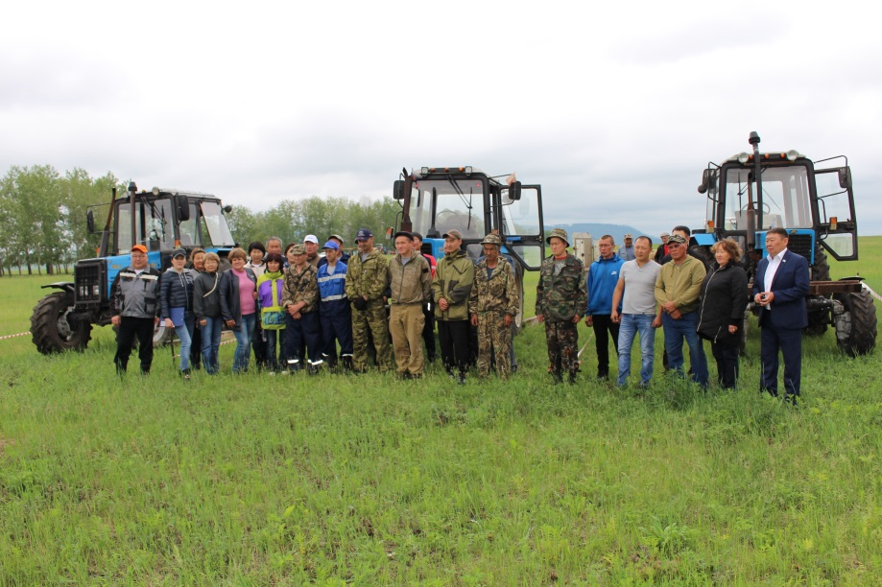
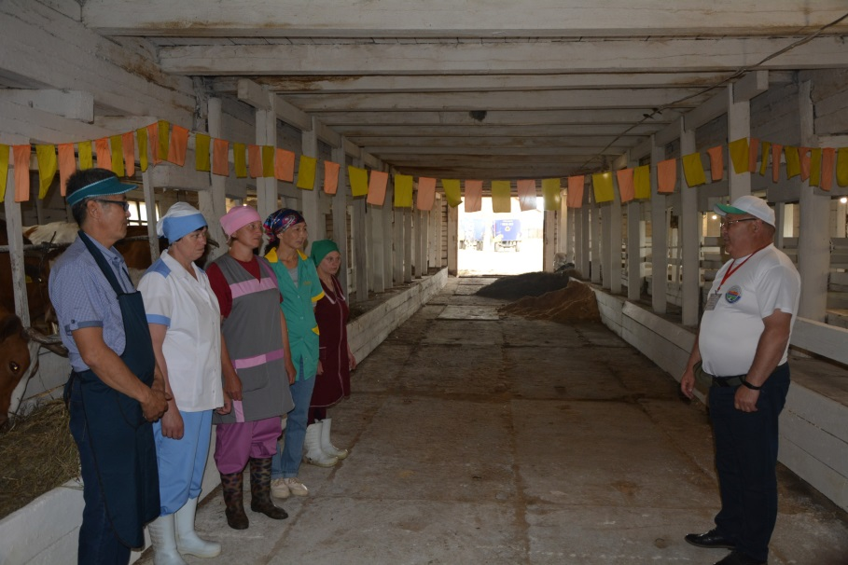
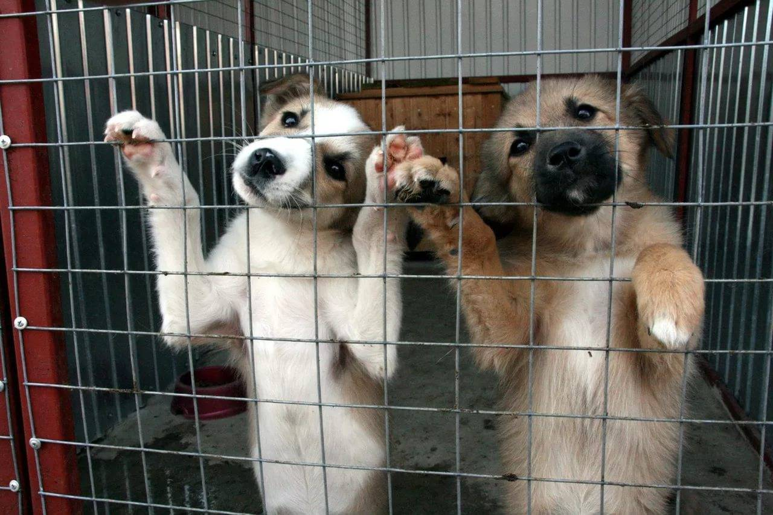
Основное мероприятие 3 «Проведение районного конкурса профессионального мастерства на звание «Лучший пахарь»
Основное мероприятие 5 «Осуществление отдельных областных государственных полномочий в сфере обращения с безнадзорными собаками и кошками»
Основное мероприятие 4 «Проведение районного конкурса «Лучший по профессии среди операторов машинного доения коров»

Slide 37
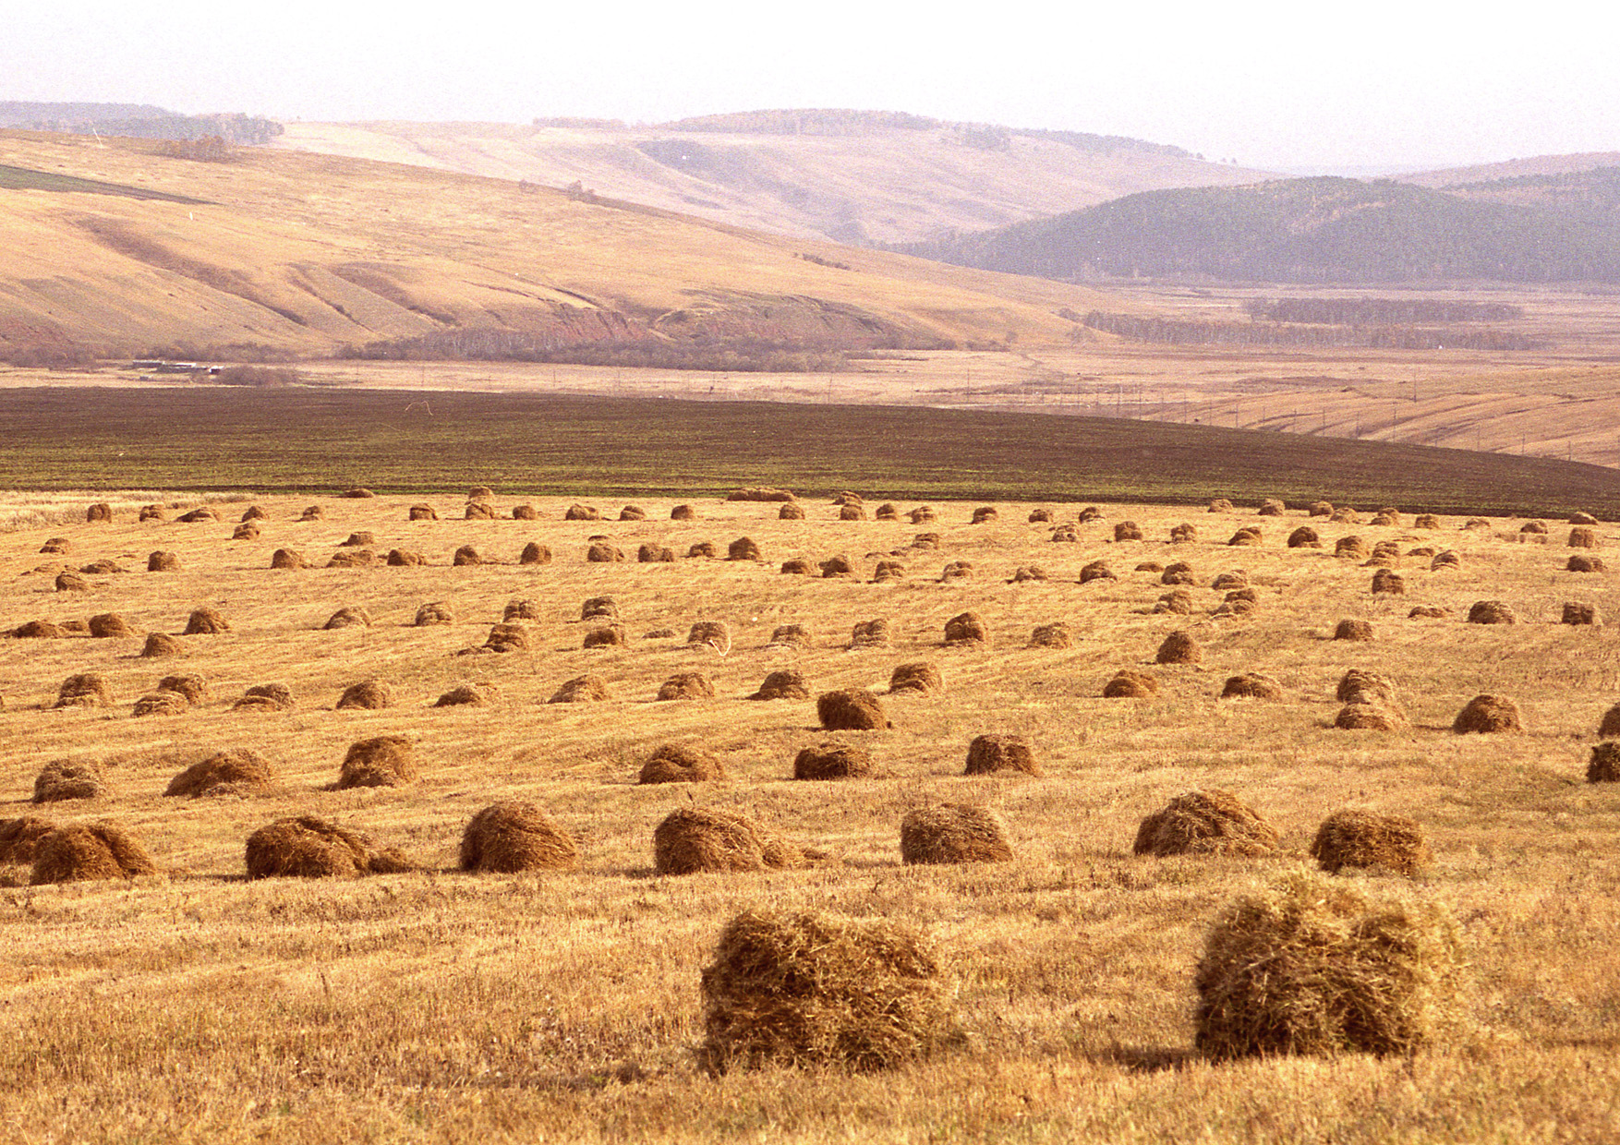
Ожидаемые конечные результаты реализации программы
Наименование целевого показателя | 2019 год | 2020 год | 2021 год | 2022 год | 2023 год | 2024 год | 2025 год
Индекс производства продукции сельского хозяйства в сельскохозяйственных организациях | 105,0 | 106,0 | 106,0 | 106,0 | 106,0 | 106,0 | 106,0
Ввод (приобретение) жилья для молодых семей и молодых специалистов, проживающих в сельской местности | 180,0 | 0 | 0 | 0 | 0 | 0 | 0
Ввод в действие учреждений культурно-досугового типа | 0 | 0 | 1 | 0 | 0 | 0 | 0
Доля участников конкурса на выявление лучшего участника районной сельскохозяйственной ярмарки, от общего количества сельскохозяйственных товаропроизводителей | 27,2 | 27,3 | 27,4 | 27,5 | 27,6 | 27,6 | 27,6
Доля участников районного трудового соревнования среди работников АПК, от общего количества сельскохозяйственных товаропроизводителей | 44,8 | 44,8 | 44,8 | 44,8 | 44,8 | 44,8 | 44,8
Доля участников районного конкурса профессионального мастерства на звание «Лучший пахарь», от общего количества сельскохозяйственных товаропроизводителей | 8,3 | 8,4 | 8,5 | 8,6 | 8,7 | 8,7 | 8,7
Доля участников районного конкурса «Лучший по профессии среди операторов машинного доения коров», от общего количества сельскохозяйственных товаропроизводителей | 6,0 | 6,1 | 6,2 | 6,3 | 6,4 | 6,4 | 6,4
Количество отловленных безнадзорных собак и кошек | 160 | 160 | 49 | 60 | 65 | 70 | 70

Slide 38
муниципальная программа «СОЦИАЛЬНАЯ ПОДДЕРЖКА НАСЕЛЕНИЯ» на 2019-2025 годы
Цель программы:
Повышение эффективности и усиление адресной направленности мер по социальной защите населения и граждан, нуждающихся в социальной поддержке
Задачи программы:
Предоставление мер социальной поддержки и оказание социальных услуг отдельным категориям граждан;
Исполнение полномочий, переданных из бюджета Иркутской области;
Создание условий для оздоровления и отдыха обучающихся;
Повышение эффективности мер по улучшению положения и качества жизни граждан пожилого возраст

Slide 39
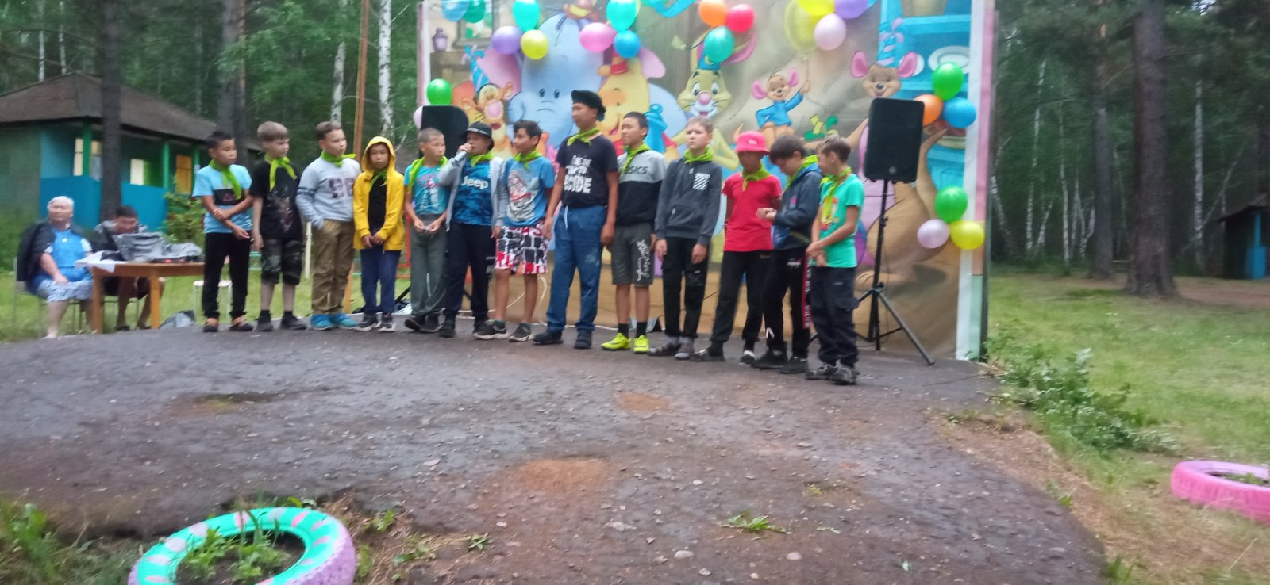
муниципальная программа «СОЦИАЛЬНАЯ ПОДДЕРЖКА НАСЕЛЕНИЯ» на 2019-2025 годы
Объем финансирования, тыс. руб.:
Орог023 г.
Прогноз 2024 г.
Факт 2021 г.
«Социальная поддержка населения» на 2019 -2025 годы | Расходы (тыс. рублей)
 | Факт 2022 год | Оценка 2023 год | План 2024 год | План 2025 год
Итого: | 18 787,8 | 18 787,8 | 18 417,3 | 18 446,7

Slide 40
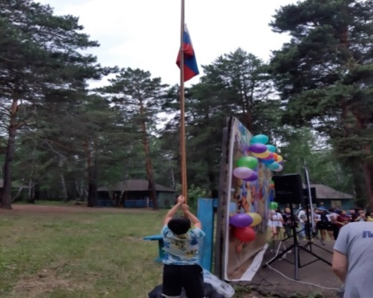
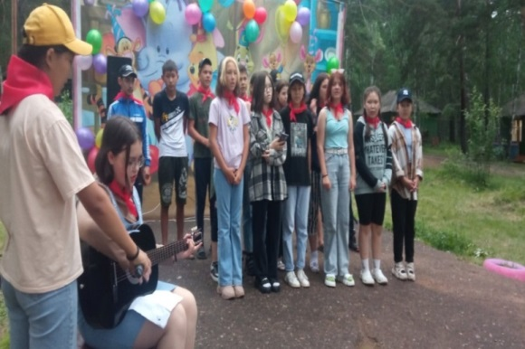
МУНИЦИПАЛЬНАЯ ПРОГРАММА
«СОЦИАЛЬНАЯ ПОДДЕРЖКА НАСЕЛЕНИЯ» на 2019-2025 годы Планируемые результаты реализации муниципальной программы
Оценка 2022 го024 г.
рогноз2025 г.
№ п/п | Наименование целевого показателя | Ед. изм. | 2019 год | 2020 год | 2021 год | 2022 год | 2023 год | 2024 год | 2025 год
1 | Удельный вес граждан, получивших меры социальной поддержки, в общей численности граждан, имеющих на это право и обратившихся за получением мер социальной поддержки | % | 100,0 | 100,0 | 100,0 | 100,0 | 100,0 | 100,0 | 100,0
2 | Количество лиц, получивших адресную материальную помощь | чел. | 4 | 4 | 4 | 4 | 4 | 4 | 4
3 | Обеспеченность врачами на 10 тыс. человек населения | чел. | 22,0 | 24,0 | 26,0 | 28,0 | 30,0 | 30,0 | 31,0
4 | Доля семей, получивших субсидию на оплату жилого помещения и коммунальных услуг, от общего количества семей, обратившихся за предоставлением субсидии и имеющих право на ее получение | % | 100,0 | 100,0 | 100,0 | 100,0 | - | - | -
5 | Удельный вес детей из многодетных и малоимущих семей, охваченных отдыхом и оздоровлением от общей численности детей, подлежащих оздоровлению | % | 80,0 | 80,0 | 80,0 | 80,0 | 80,0 | 80,0 | 80,0

Slide 41
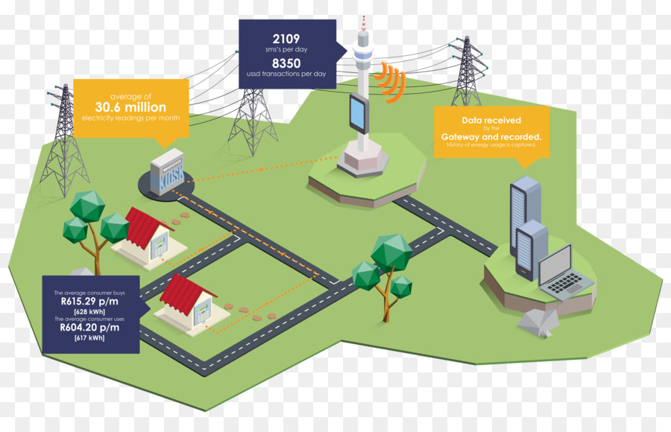
муниципальная программа «коммунальная инфраструктура объектов социальной сферы» на 2019-2025 годы
Цель муниципальной программы
Повышение качества и эффективности использования энергетических ресурсов и предоставляемых коммунальных услуг, модернизация и развитие коммунального хозяйства социальной сферы
Основные мероприятия муниципальной программы
Утепление зданий социальной сферы (замена окон, дверей, утепление фасадов и т.д.) Строительство, капитальный ремонт объектов теплоснабжения учреждений социальной сферы.
Объем финансирования, тыс. руб.
 | Факт 2022 г. | Оценка 2023 г. | План 2024 г. | План 2025 г.
МП «Коммунальная инфраструктура объектов социальной сферы» | 336,0 | 81,3 | 83,4 | 91,7

Slide 42
муниципальная программа «коммунальная инфраструктура объектов социальной сферы» на 2019-2025 годы
Целевые показатели (индикаторы), планируемые к достижению
 |  | 2019 | 2020 | 2021 | 2022 | 2023 | 2024 | 2025
Количество аварий и аварийных ситуаций на объектах теплоснабжения учреждений социальной сферы | Ед. | 0 | 0 | 0 | 0 | 0 | 0 | 0
Количество введенных в эксплуатацию объектов коммунальной инфраструктуры | % | 1 | 1 | 0 | 0 | 1 | 1 | 1

Slide 43
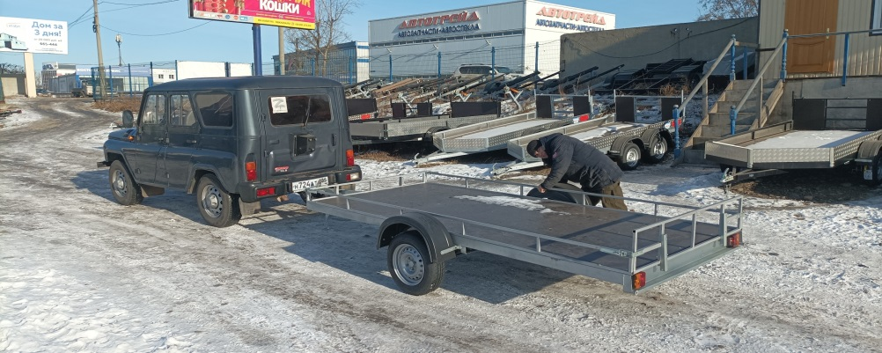
Муниципальная программа
«Безопасность» на 2019-2025 годы
Цель муниципальной программы: | Повышение безопасности населения муниципального образования «Нукутский район»
Основные мероприятия: | 1.«Обеспечение защиты населения и территории района от чрезвычайных ситуаций»; 2. «Модернизация и обслуживание системы оповещения населения об угрозе или возникновении чрезвычайных ситуаций»; 3.«Организация мероприятий по повышению уровня подготовки специалистов, руководящего состава и населения к действиям при возникновении чрезвычайных ситуаций»; 4.«Информирование населения в области пожарной безопасности, безопасности на водных объектах и защиты от чрезвычайных ситуаций». 5.«Оснащение ЕДДС, создание, развитие и организация эксплуатации системы обеспечения вызова экстренных оперативных служб по единому номеру 112»

Slide 44
Муниципальная программа
«Безопасность» на 2019-2025 годы
Объем финансирования, тыс. руб
Наименование подпрограммы | Факт 2022 г. | Оценка 2023 г. | План 2024 г. | План 2025 г.
Муниципальная программа «Безопасность» на 2019-2025 годы | 5 308,6 | 5 975,3 | 5 978,3 | 5 978,4
Планируемые результаты реализации программы
Основные показатели | Ед. изм | 2019 г. | 2020 г. | 2021 г. | 2022 г. | 2023 г. | 2024 г. | 2025 г.
Разработка муниципальных правовых актов в области обеспечении безопасности населения | Ед. | 7 | 6 | 8 | 10 | 15 | 28 | 58
Количество технических проверок состояния систем связи и оповещения | Ед. | 4 | 4 | 4 | 5 | 10 | 28 | 28
Количество проведенных мероприятий | Ед. | 0 | 0 | 3 | 3 | 4 | 4 | 4
Доля освоенных средств, выделенных на информирование население | % | 100 | 100 | 100 | 100 | 100 | 100 | 100
Сокращение среднего времени комплексного реагирования экстренных оперативных служб при обращении населения в ЕДДС | Мин. | 9 | 8 | 7 | 6 | 5 | 5 | 5

Slide 45
Муниципальная программа «Физическая культура и спорт на 2019-2025 годы»
Цель муниципальной программы
1. Создание благоприятных условий для развития физической культуры и спорта , повышение эффективности подготовки спортсменов
Основные мероприятия муниципальной программы
«Проведение физкультурно-массовых и спортивных мероприятий»; «Поддержка одаренных спортсменов»; «Приобретение спортивного инвентаря»; «Капитальные вложения в объекты физической культуры и спорта».
Объем финансирования, тыс. руб.
 | Факт 2022 г. | Оценка 2023 г. | План 2024 г. | План 2025 г.
МП «Физическая культура и спорт» | 10 251,1 | 448,9 | 267,0 | 274,6

Slide 46
Муниципальная программа «Физическая культура и спорт на 2019-2025 годы»
Целевые показатели (индикаторы), планируемые к достижению
 |  | 2019 | 2020 | 2021 | 2022 | 2023 | 2024 | 2025
Доля жителей, систематически занимающихся физической культурой и спортом | % | 34 | 40 | 42 | 43 | 44 | 45 | 46
Количество проведенных физкультурно-массовых и спортивных мероприятиях, проводимых на разных уровнях | Ед. | 25 | 27 | 30 | 32 | 35 | 37 | 38
Количество спортсменов Нукутского района, занявших призовые места, на спортивных мероприятиях, проводимых на различных уровнях | Чел. | 80 | 100 | 110 | 120 | 130 | 140 | 150
Доля освоенных средств, выделенных на приобретение спортивного инвентаря | % | 100 | 100 | 100 | 100 | 100 | 100 | 100
Доля освоенных средств, выделенных на выборочный ремонт объектов в сфере физической культуры и спорта | % | - | - | - | 100 | 100 | 100 | 100

Slide 47
Муниципальная программа
«Экономическое развитие» на 2019 – 2025 годы
Цель
Развитие экономического потенциала муниципального образования «Нукутский район»
Мероприятия
Организация и проведение конференций, форумов, круглых столов по вопросам ведения предпринимательской деятельности, в сфере потребительского рынка, по вопросам охраны труда;
Финансовая поддержка начинающих СМСП – гранты начинающим на создание собственного бизнеса;
Проведение конкурсов среди организаций торговли, общественного питания, бытового обслуживания;
Организация и проведение ярмарочных мероприятий;
Разработка фирменного стиля и изготовление сувенирной продукции;
Изготовление и установка объектов туристской навигации, туристических достопримечательностей;
Организация и проведение конкурсов по охране труда;
Осуществление отдельных областных государственных полномочий в сфере труда;
Проведение конкурсов среди некоммерческих организаций;
Внесение изменений в Схему территориального планирования муниципального образования «Нукутский район»

Slide 48
Муниципальная программа
«Экономическое развитие» на 2019 – 2025 годы
Объём финансирования на 2023 и плановый период 2024 и 2025 годов, тыс. руб.
Наименование программы | 2022 | 2023 | 2024 | 2025
Муниципальная программа «Экономическое развитие» на 2019 – 2025 годы | 1 116,2 | 901,3 | 901,3 | 901,3
Планируемые результаты реализации | Ед. изм. | 2019 | 2020 | 2021 | 2022 | 2023 | 2024 | 2025
Среднесписочная численность работающих | чел. | 2364,9 | 2397,0 | 2419,0 | 2420,0 | 2421,0 | 2422,0 | 2423,0
Число субъектов малого и среднего предпринимательства в расчете на 10 тыс. чел. населения | ед. | 218 | 218 | 219 | 219 | 220 | 220 | 221
Оборот розничной торговли на 1 жителя | тыс. руб. | 55,2 | 58,0 | 60,9 | 23,5 | 26,0 | 27,3 | 28,4
Общее количество ярмарочных мероприятий | ед. | 18 | 20 | 20 | 21 | 21 | 22 | 22
Доля населённых пунктов, не охваченных торговлей, от общего количества населённых пунктов | % | 38,0 | 35,0 | 35,0 | 43,0 | 41,0 | 38,0 | 35,0
Общее количество туристов, посетивших Нукутский район | чел. | 1825 | 1861 | 1897 | 1933 | 1969 | 2005 | 2058
Уровень производственного травматизма в расчете на 1 тыс. работающих | сл. | 0,4 | 0,4 | 0,4 | 0,3 | 0,3 | 0,3 | 0,2

Slide 49
муниципальная программа «окружающая среда» на 2019-2025 годы
Цель муниципальной программы
Обеспечение конституционных прав граждан на благоприятную окружающую среду
Основные мероприятия муниципальной программы
1. Организация экологического воспитания и формирования экологической культуры в области обращения с твердыми коммунальными отходами
2. Присвоение категории и постановка на учет объектов, оказывающих негативное воздействие на окружающую среду
3. Выявление и оценка объектов накопленного вреда окружающей среде
Объемы финансирования, тыс.рублей
 | Факт 2022 г. | Оценка 2023 г. | План 2024 г. | План 2025 г.
МП «Окружающая среда» | 108,6 | 18,8 | 30,3 | 31,0

Slide 50
Целевые показатели (индикаторы), планируемые к достижению
 |  | 2019 | 2020 | 2021 | 2022 | 2023 | 2024 | 2025
Охват населения информационными материалами | % | 48 | 10 | 10 | 10 | 10 | 12 | 12

Slide 51
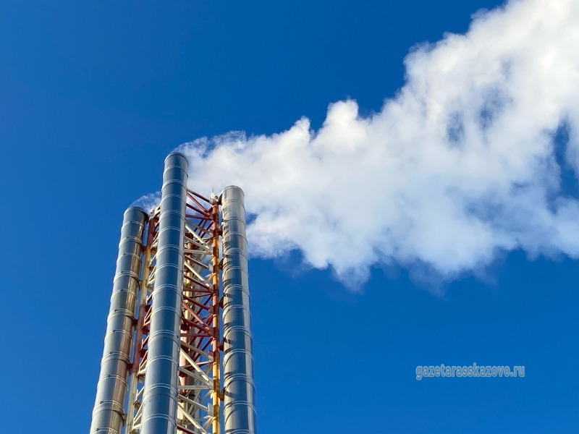
Целевые показатели (индикаторы), планируемые к достижению
 | 2019 | 2020 | 2021 | 2022 | 2023 | 2024 | 2025
Количество объектов поставленных на государственный учет, оказывающих негативное воздействие на окружающую среду | ед. | 0 | 0 | 0 | 2 | 0 | 0

Slide 52
Целевые показатели (индикаторы), планируемые к достижению
 |  | 2019 | 2020 | 2021 | 2022 | 2023 | 2024 | 2025
Количество выявленных объектов накопленного вреда окружающей среде | ед. | 0 | 0 | 0 | 0 | 1 | 1 | 1

Slide 53
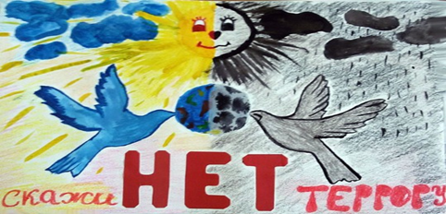
Муниципальная программа «Профилактика терроризма и экстремизма» на 2021-2025 годы
Цель муниципальной программы: | Организация профилактики террористической деятельности, противодействие возможным фактам противодействия терроризма и экстремизма
.
Основные мероприятия: | 1. Профилактика терроризма и экстремизма в сфере образования. 2. Профилактика терроризма и экстремизма в области культуры. 3. Профилактика терроризма и экстремизма в молодежной среде
Объем финансирования на 2023 и плановый период 2024 и 2025 годов, тыс. руб.
Наименование подпрограммы | Факт 2022 г. | Оценка 2023 г. | План 2024 г. | План 2025 г.
Муниципальная программа «Профилактика терроризма и экстремизма» на 2021-2025 годы | 1619,7 | 407,3 | 3 391,9 | 187,7

Slide 54
Планируемые результаты реализации программы
Основные показатели | Ед. изм. | 2022 г. | 2023 г. | 2024 г. | 2025 г.
Количество проведенных мероприятий по профилактике терроризма и экстремизма в объектах образования | Ед. | 48 | 48 | 48 | 48
Доля объектов образования, обеспеченных инженерно-техническими средствами защиты | % | 80 | 100 | 100 | 100
Доля объектов культуры, обеспеченных инженерно-техническими средствами защиты | Ед. | 100 | 120 | 150 | 150
Количество оформленных стендов в учреждениях культуры района по профилактике терроризма и экстремизма и противодействию экстремизму | % | 30 | 30 | 50 | 50
Количество проведенных мероприятий по профилактике терроризма и противодействию экстремизма | % | 80 | 80 | 100 | 100

Slide 55
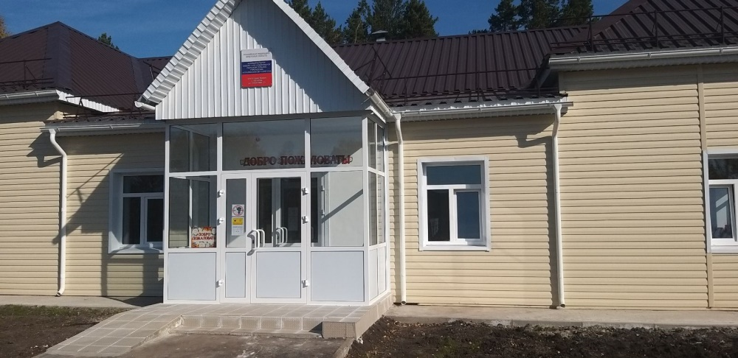
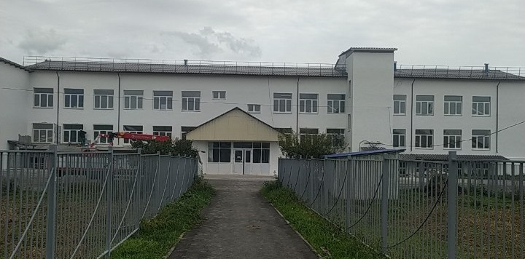
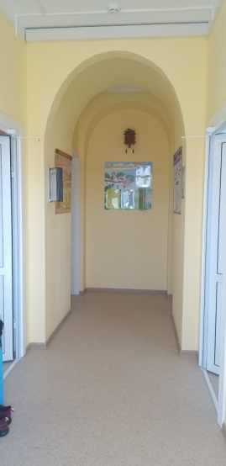
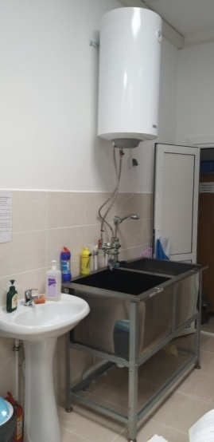
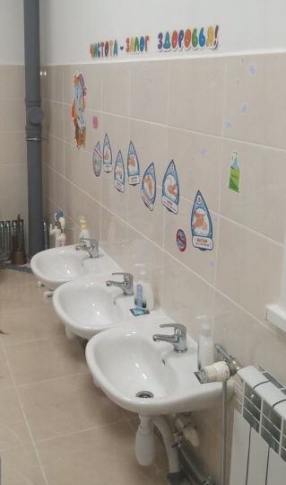
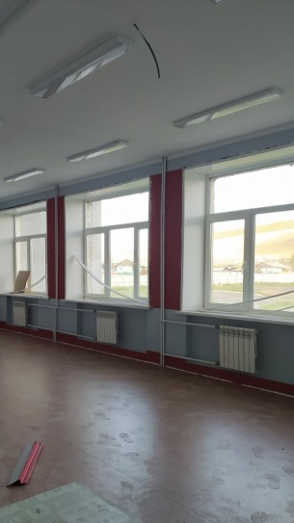
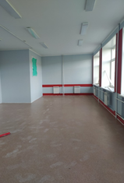
Бюджетные инвестиции в объекты капитального строительства муниципальной собственности в 2022 году
Капитальный ремонт МБДОУ Алтарикский детский сад
Стоимость работ – 21 940 150 рублей
Капитальный ремонт школы в селе Хареты Нукутского района
Стоимость работ – 126 793 590 рублей

Slide 56
Бюджетные инвестиции в объекты капитального строительства муниципальной собственности в 2022 году
Выборочный капитальный ремонт спортивного блока МБОУ Новоленинская СОШ
Стоимость работ: 7 189 260 рублей
Выборочный капитальный ремонт здания МБОУ Верхне-Куйтинская ООШ в Нукутском районе
Стоимость работ: 37 141 064 рубля

Slide 57
Бюджетные инвестиции в объекты капитального строительства муниципальной собственности в 2023 году
Капитальный ремонт МБДОУ Новоленинский детский сад
Финансирование по годам: 2023 – 15 000, о тыс. рублей 2024 – 18 268, 3 тыс. рублей
Капитальный ремонт сооружений стадиона в п. Новонукутский
Финансирование по годам: 2023 – 20 000, 0 тыс. рублей 2024 – 8 072, 7 тыс. рублей

Slide 58
НЕПРОГРАММНАЯ ДЕЯТЕЛЬНОСТЬ
В бюджете муниципального образования «Нукутский район» предусмотрены средства на содержание органов местного самоуправления, обеспечивающих законотворческие и контрольные функции. Указанные расходы обозначаются как «непрограммные расходы» и занимают в бюджете 1,2 %.
За счет средств областного бюджета включены расходы на осуществление областных государственных полномочий по определению персонального состава и обеспечения деятельности административных комиссий , по определению перечня должностных лиц органов местного самоуправления, уполномоченных составлять протоколы об административных правонарушениях, предусмотренных отдельными законами Иркутской области об административной ответственности.
На непрограммную деятельность в местном бюджете на 2023-2025 годы предусмотрено, тыс. руб.
Направление расходов | 2023 год | 2024 год | 2025 год
Другие общегосударственные вопросы | 863,3 | 863,3 | 863,3
Функционирование Контрольного органа | 5 998,2 | 5 978,7 | 5 979,5
Функционирование представительного органа | 5 226,8 | 5 178,7 | 5 180,6
ИТОГО | 12 088,3 | 12 020,7 | 12 023,4

Slide 59
ОСНОВНЫЕ ПОНЯТИЯ, ТЕРМИНЫ, И ОПРЕДЕЛЕНИЯ
Слово «бюджет» происходит от старо нормандского «bougette» - кошелёк, сумка, кожаный мешок, мешок с деньгами.
В настоящее время термин утратил свое первоначальное значение, поскольку «бюджет» в современном понимании уже не обозначает «копилку» - физическую, в которой хранятся средства, или счет в банке. Сегодня бюджет - план доходов и расходов.

Slide 60
Бюджет – форма образования и расходования денежных средств, предназначенных для финансового обеспечения задач и функций государства и местного самоуправления.
Бюджетная система Российской Федерации состоит из трех уровней:
1) Федеральный уровень: федеральный бюджет – форма образования и расходования денежных средств, предназначенных для обеспечения задач и функций государства в целом и бюджеты государственных внебюджетных фондов Российской Федерации;
2) Региональный уровень: бюджеты субъектов Российской Федерации – форма образования и расходования денежных средств, предназначенных для обеспечения задач и функций субъектов Российской Федерации и бюджеты территориальных государственных внебюджетных фондов;
3) Муниципальный уровень: местные бюджеты, в том числе: бюджеты муниципальных районов, бюджеты городских округов; бюджеты городских и сельских поселений – формы образования и расходов денежных средств, предназначенных для обеспечения задач и функций органов местного самоуправления.
Консолидированный бюджет – свод бюджетов бюджетной системы Российской Федерации на соответствующей территории (за исключением бюджетов государственных внебюджетных фондов) без учета межбюджетных трансфертов между этими бюджетами.

Slide 61
Программный бюджет – бюджет, сформированный на основе государственных (муниципальных) программ. Программный бюджет обеспечивает прямую взаимосвязь между распределением бюджетных ресурсов и результатами их использования в соответствии с установленными приоритетами государственной политики.
Бюджетные инвестиции – бюджетные средства, направляемые на создание или увеличение за счет средств бюджета стоимости государственного (муниципального) имущества.
ДОХОДЫ БЮДЖЕТА
Доходы бюджета -- поступающие в бюджет денежные средства, за исключением источников финансирования дефицита бюджета.

Slide 62
Безвозмездные поступления | Дотации Субсидии Субвенции Иные межбюджетные трансферты Прочие безвозмездные поступления
Налоговые доходы | Налог на доходы физических лиц Налог на имущество физических лиц Земельный налог Прочие налоговые доходы
Неналоговые доходы | Доходы от сдачи в аренду земельных участков Доходы от сдачи в аренду имущества Доходы от оказания платных услуг и компенсации затрат государства Доходы от реализации муниципального имущества и земельных участков Штрафы, санкции, возмещение ущерба Прочие неналоговые доходы

Slide 63
Межбюджетные трансферты – средства, предоставляемые одним бюджетом бюджетной системы Российской Федерации другому бюджету бюджетной системы Российской Федерации.
Дотации -- межбюджетные трансферты, предоставляемые на безвозмездной и безвозвратной основе без установления направлений их использования.
Субвенции - межбюджетные трансферты предоставляемые местным бюджетам в целях финансового обеспечения расходных обязательств, возникающих при выполнении государственных полномочий Российской Федерации, субъектов Российской Федерации, переданных для осуществления органами местного самоуправления в установленном порядке.
Субсидии - межбюджетные трансферты, предоставляемые бюджету другого уровня бюджетной системы Российской Федерации на условиях долевого софинансирования целевых расходов.
Налоговые доходы -- поступления от уплаты налогов, установленных законодательством Российской Федерации о налогах и сборах, и местных налогов, а также пеней и штрафов по ним

Slide 64
Неналоговые доходы - поступления, зачисляемые в бюджет в соответствии с законодательством Российской Федерации, законами субъектов Российской Федерации и муниципальными правовыми актами представительных органов муниципальных образований.
В зависимости от уровня бюджета устанавливаются следующие виды налогов и сборов: федеральные, региональные и местные.

Slide 65
Федеральные налоги - налоги, которые установлены и обязательны к уплате на всей территории Российской Федерации.
Региональные налоги - налоги, которые установлены Налоговым кодексом Российской Федерации и законами субъектов Российской Федерации о налогах и обязательны к уплате на территориях соответствующих субъектов Российской Федерации.
Местные налоги – налоги, которые установлены Налоговым кодексом Российской Федерации и нормативными правовыми актами представительных органов муниципальных образований о налогах и обязательны к уплате на территориях соответствующих муниципальных образований.
РАСХОДЫ БЮДЖЕТА
Расходы бюджета – это денежные средства, направляемые на финансовое обеспечение задач и функций государства (органов местного самоуправления).
Муниципальная программа – документ стратегического планирования, определяющий цели и задачи деятельности Администрации, систему мероприятий (действий), направленных на достижение целей и решение задач,

Slide 66
Систему индикаторов (показателей) эффективности деятельности Администрации и их целевые значения, а также взаимоувязку целей, задач, мероприятий, индикаторов (показателей) и выделяемых на данную программу средств.
СБАЛАНСИРОВАННОСТЬ БЮДЖЕТА,
ДЕФИЦИТ, ПРОФИЦИТ
Сбалансированный бюджет - доходы равны расходам.

Slide 67
Дефицит бюджета - превышение расходов бюджета над его доходами.
Профицит бюджета – превышение доходов бюджета над его расходами.

Slide 68
Муниципальный долг - Обязательства, возникающие из муниципальных заимствований, гарантий по обязательствам третьих лиц, другие обязательства, установленные Бюджетным кодексом, принятым на себя муниципальным образованием.
Бюджетная классификация - коды, предназначенные для обозначения и группировки доходов, расходов и источников финансирования дефицита бюджета.
Бюджетная классификация включает:
- классификацию доходов бюджета (20 знаков);
- классификацию расходов бюджета (20 знаков);
- классификацию источников финансирования дефицита бюджета (20 знаков);
- классификацию операций сектора государственного управления – КОСГУ (3 знака).
Бюджетный процесс - деятельность по составлению проекта бюджета, его рассмотрению, утверждению, исполнению, составлению и утверждению отчета об исполнении бюджета.

Slide 69
Первый этап
Разработка проекта бюджета
01 января - 15 ноября
Второй этап
Рассмотрение проекта бюджета
15 ноября - 15 декабря
Третий этап
Утверждение проекта бюджета
15 декабря - 31 декабря
Четвертый этап
Исполнение бюджета
01 января - 31 декабря
Пятый этап
Рассмотрение и утверждение отчета об исполнении бюджета
01 апреля - 01 июня
Шестой этап
Контроль
01 января – 31 декабря (непрерывно)

Slide 70
Бюджетный прогноз - документ, содержащий прогноз основных характеристик местного бюджета (доходы, расходы, дефицит (профицит) бюджета). Бюджетный прогноз разрабатывается каждые три года на шесть и более лет на основе прогноза социально – экономического развития муниципального образования на соответствующий период.
Участники бюджетного процесса – все лица, задействованные в составлении, утверждении, исполнении бюджета.

Slide 71
ГРАЖДАНИН И ЕГО УЧАСТИЕ В БЮДЖЕТНОМ ПРОЦЕССЕ

Slide 72
СПАСИБО ЗА ВНИМАНИЕ!

